Slide 1
جنبه های کوانتومی تابش الکترومغناطیسی 2

Slide 2


پدیده فوتوالکتریک با الکترون آزاد امکان پذیر نمیباشد.
تنها راه حل فوق زمانی است که جرم سکون برابر صفر باشد و میدانیم که هیچ ذره ای با جرم سکون صفر امکان ندارد

Slide 3
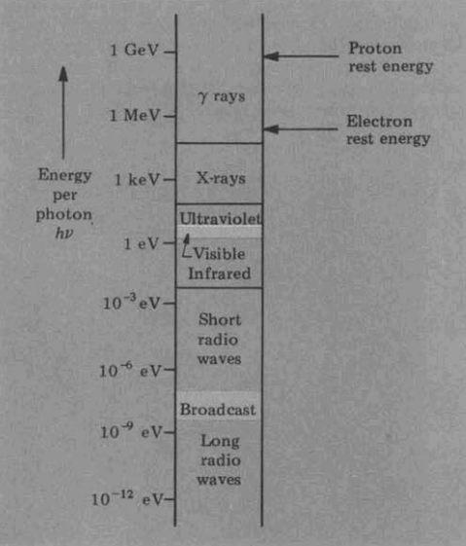

Slide 4
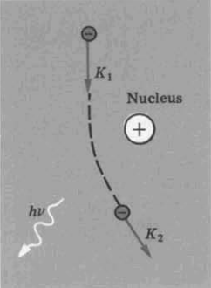

تولید پرتو ایکس و تابش ترمزی
الکترون سریع به هنگام نزدیک شدن به یک هسته سنگین مثبت از کنار آن منحرف می شودو شتاب میگیرد. در اثر این فرایند یک فوتون تولید می شود

Slide 5
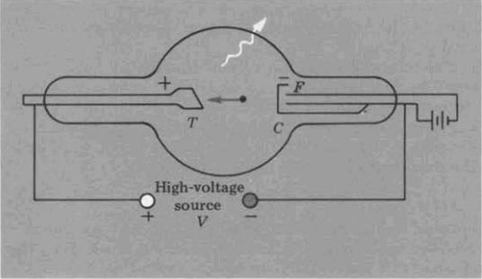
در تولید پرتو ایکس از پدیده تابش ترمزی استفاده می شود.

Slide 6

جریان الکتریکی به هنگام عبور از رشته فلزی باعث گرم شدن آن شده است که همان کاتود سیستم است. الکترونهای موجود درکاتود رشته ای انرژی جنبشی کافی به دست می آورند تا از سطح کاتود کنده بشوند.
الکترون های کنده شده توسط اختلاف پتانسیل اعمال شده به طرف آنود حرکت میکنند. در همین حین انرژی جنبشی به دست می آورند.

Slide 7


الکترون ها در برخورد به آنود به انرژی خود را از دست می دهند و پرتو ترمزی تولید میشود.
در پرتو ترمزی فوتونها با بیشترین انرژی وقتی تولید می شوند که اللکترونها در برخورد به آنود به خال سکون در آیند.

Slide 8
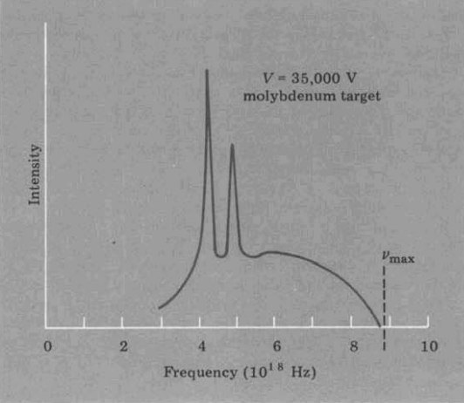

Slide 9
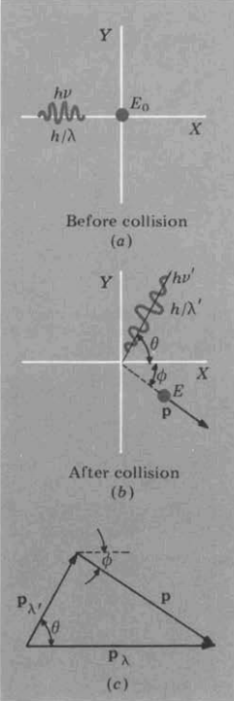



اثر کامپتون
الکترون ساکن و
آزاد است.

Slide 10
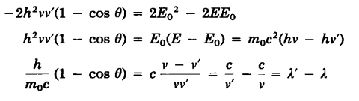

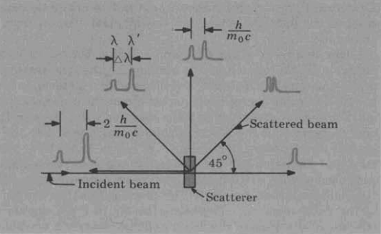

Slide 11





